Slide 1

Piano Strategico di Lions International
Aggiornamento 2022-2023
Notes:
Vi ringrazio per essere qui con me oggi per parlare della nuova strategia globale per i Lions.

Slide 2
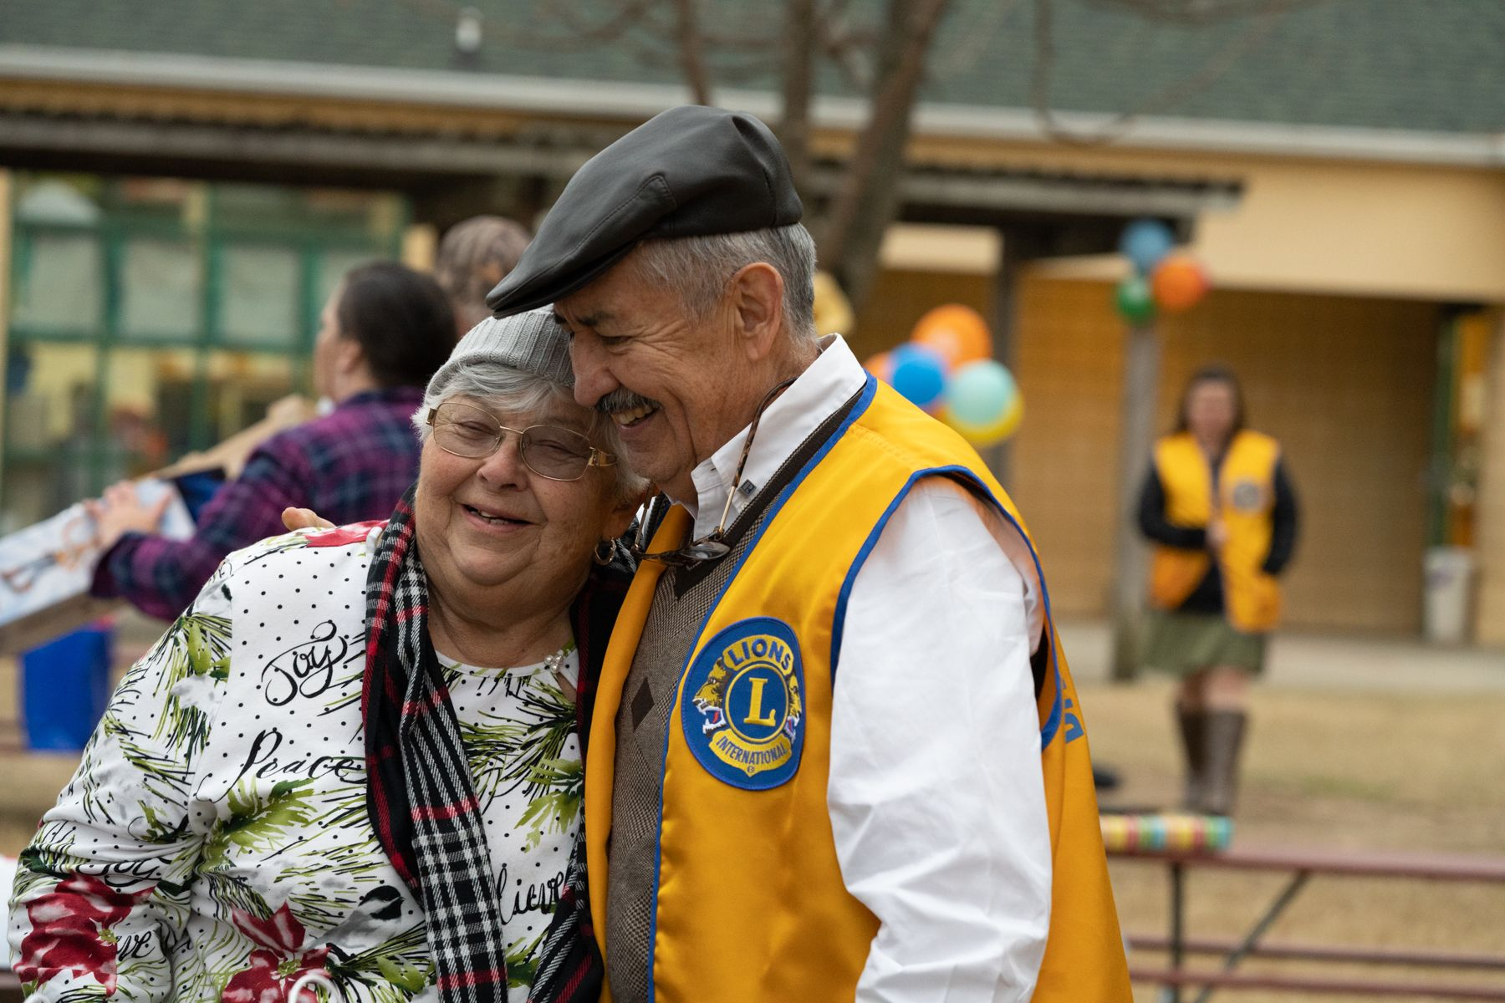
Il nostro passato è stato definito
dal nostro servizio.
E anche il nostro futuro lo sarà.
Notes:
Prima di parlare del nostro piano strategico, definiamo perché è così importante.
Più di 100 anni fa, i Lions hanno iniziato con una manciata di soci e pochi club. Ogni anno, il numero di soci cresceva. E abbiamo continuato a crescere perché le persone hanno accolto la forza del servizio e hanno capito che, insieme, possiamo ottenere molto di più.
Oggi ci sono più 1,4 milioni di soci in oltre 48.000 Lions club sparsi in tutto il mondo. Siamo la più grande organizzazione di volontariato al mondo. Tante comunità e tante persone dipendono dal nostro servizio.
Abbiamo bisogno di un piano per continuare a essere l'organizzazione di cui il mondo ha bisogno.
Ora, parliamo dei passi che stiamo facendo per assicurarci di essere posizionati per il successo a tutti i livelli della nostra organizzazione.

Slide 3
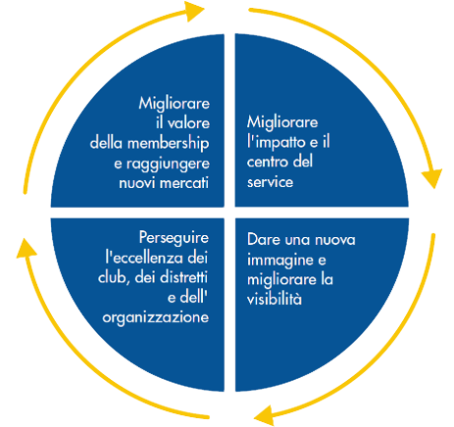
aa
Costruiamo il nostro futuro con LCI Forward
Piano di LCI Forward
Lanciato nel 2015 per guidare i Lions nel secondo centennio di servizio.
Aree di interesse di LCI Forward
Membership, servizio, operazioni e immagine globale.
Obiettivo di LCI Forward
Servire più di 200 milioni di persone all'anno.
Risultati di LCI Forward
Nuovi programmi e iniziative che ci hanno posizionato per il successo.
3
Notes:
Nel 2015 abbiamo lanciato LCI Forward. Questo piano strategico è stato introdotto poco prima del nostro 100º anniversario nel 2017 per essere pronti per il nostro secondo centennio di servizio.
LCI Forward si è concentrato su 4 aree chiave dei Lions.
- Rafforzare la membership
- Accrescere l'impatto del nostro service
- Migliorare la nostra visibilità locale e globale
- Perseguire l'eccellenza dei club, dei distretti e dell'organizzazione
Con LCI Forward abbiamo fissato l’obiettivo di servire 200 milioni di persone ogni anno. E ce l’abbiamo fatta! Sono state servite oltre 480 milioni di persone!
Abbiamo realizzato molto di più del obiettivo di LCI Forward.

Slide 4





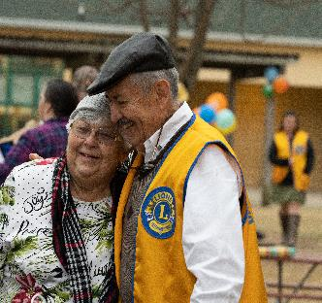


Risultati di LCI Forward
Abbiamo arricchito l'esperienza dei nuovi soci
con un nuovo kit per nuovi soci e l’invio di specifiche email per l’accoglienza
Sono state definite
le cause globali
Sono state ampliate le nostre
iniziative di marketing
È stato lanciato il
Global Action Team
Abbiamo lanciato la formazione per tutti i Lions
Abbiamo definito nuovi
modelli associativi
Abbiamo migliorato l'esperienza associativa
Abbiamo arricchito le comunicazioni digitali
Abbiamo lanciato la Campagna 100
della LCIF
4
Notes:
Attraverso LCI Forward, abbiamo sviluppato le nostre cause globali.
Abbiamo ampliato le nostre iniziative di marketing e lanciato la nostra campagna pubblicitaria La solidarietà è importante.
Abbiamo lanciato il Global Action Team per supportare la nostra leadership, la membership e i service.
Abbiamo avviato club con interessi specifici (Specialty Club) e messo a disposizione dei Lions e dei Leo la formazione online .
Ci siamo concentrati su un ulteriore miglioramento dell’esperienza associativa e abbiamo introdotto nuovi strumenti e prodotti digitali.
Abbiamo lanciato la Campagna 100 della LCIF e, insieme, abbiamo superato il nostro obiettivo di 300 milioni di dollari, raccogliendo più di 324 milioni di dollari grazie a voi e ai Lions di tutto il mondo.
Questi incredibili risultati sono serviti da base per il Piano Strategico di Lions International.

Slide 5

Piano Strategico di Lions International
Siamo tutti uniti nella nostra missione globale di servizio. Questo include tutti i Lions e tutti i club.
Include anche Lions Clubs International e la Fondazione Lions Clubs International (LCIF): siamo una cosa sola.
5
Notes:
Il Piano strategico di Lions International si concentra sul futuro, assicurandoci di poter continuare a crescere e prosperare.
Comprende Lions Clubs International e la Fondazione Lions Clubs International (LCIF): siamo una sola cosa. Questo include tutti i Lions e tutti i club.
Siamo tutti uniti nella nostra missione globale di servizio.

Slide 6

La nostra visione
Essere il leader mondiale nel servizio
alle comunità e nel servizio umanitario.
Notes:
La nostra visione è essere il leader globale nel servizio comunitario e umanitario.
È un obiettivo ambizioso, ma abbiamo dalla nostra parte i migliori volontari del mondo e un piano per aiutarci a concretizzarla.

Slide 7
Evoluzione
1º anno 2º anno 3º anno 4º anno 5° anno
2021-22
2022-23
2023-24
2024-25
2025-26
Notes:
Il Piano Strategico di Lions International sarà attuato nel tempo.
Il nostro primo anno si è concentrato sulla costruzione del piano e sull'avanzamento di alcune strategie chiave iniziali.
Adesso siamo al secondo anno e continuiamo a portare avanti ed eseguire il piano.
Tra un momento, parleremo di alcuni dei nostri risultati nel primo anno e su cosa ci concentreremo quest'anno.
Prima parliamo della nostra strategia globale e del nostro approccio.

Slide 8
I NOSTRI OBIETTIVI
Rafforzare l'associazione e la fondazione
Sviluppare nuovi modelli per la crescita
Allineare obiettivi, governance e supporto dell’organizzazione
Notes:
Abbiamo sviluppato il piano strategico con tre obiettivi in mente.
Rafforzare l'associazione e la fondazione
Vogliamo aumentare il nostro impatto e fornire un supporto ancora migliore ai soci e ai club.
Sviluppare nuovi modelli per la crescita
Il club è sempre stato, e sarà sempre, il cuore della nostra organizzazione. Ma possiamo aggiungere altro a questa tradizione, sviluppando opportunità per le persone interessate a nuovi modi di servire e nuove partnership.
Allineare obiettivi, governance e supporto organizzativo
Migliorando l’allineamento, la struttura e i processi possiamo supportare meglio i nostri obiettivi.

Slide 9
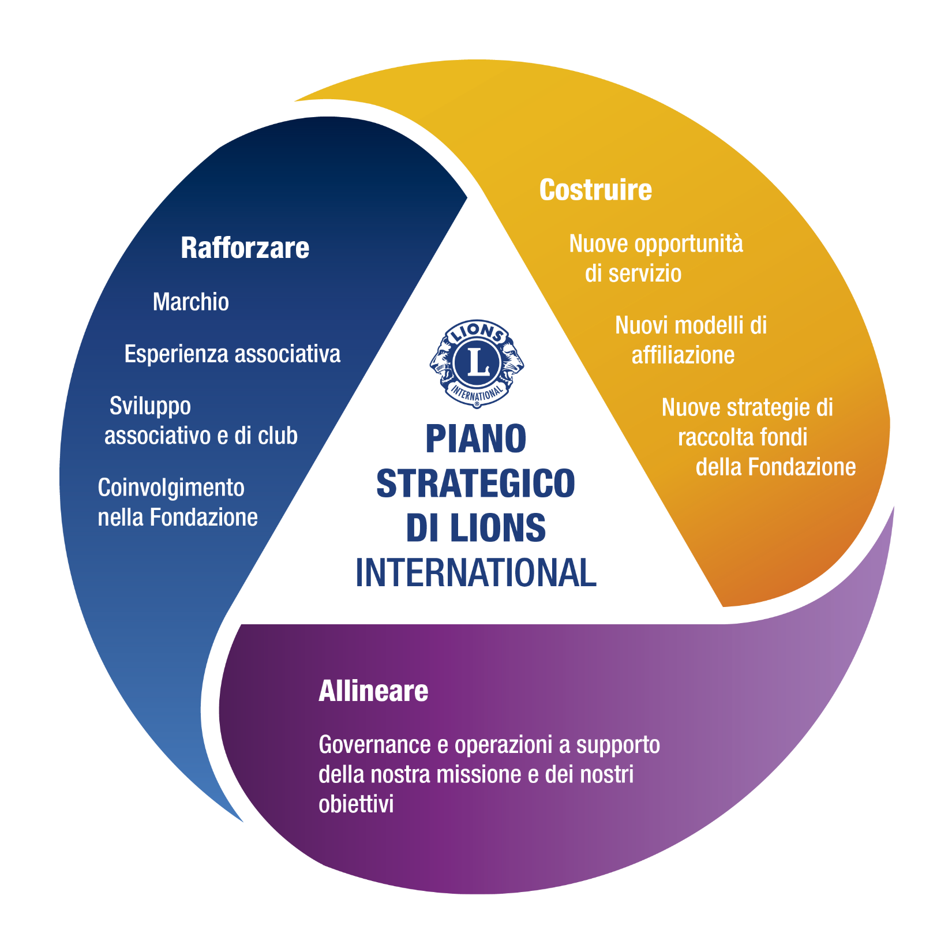
Le nostre iniziative
Notes:
Sono state sviluppate iniziative specifiche per raggiungere ogni obiettivo.
Il grafico del piano strategico mette in evidenza ciò su cui ci concentriamo.
- Rafforzare
- Costruire
- Allineare
- Rafforzare, costruire, allineare
Diamo un'occhiata a ciascuna area di interesse per capire l’importanza per i Lions e per la nostra missione di servizio.

Slide 10

1) Rafforzare l'associazione e la fondazione
Unificare la nostra associazione e la nostra fondazione globale (LCIF) sotto un unico marchio e impostare i pilastri della nostra missione.
Garantire che i nuovi club siano solidi fin dall’inizio, assistere i club in difficoltà e incrementare la soddisfazione dei soci.
Migliorare il supporto per la costituzione di nuovi club a livello distrettuale.
Creare una cultura delle donazioni a favore della LCIF.
Notes:
Innanzitutto, per rafforzare la nostra Associazione e la nostra Fondazione:
Unificheremo Lions Clubs International e la Fondazione Lions Clubs International sotto un unico marchio di marketing per rappresentare al meglio il nostro servizio combinato.
Introdurremo anche nuovi "pilastri della missione" per rinnovare il modo in cui parliamo delle nostre cause globali, delle nostre cause LCIF e delle cause locali a cui i Lions dedicano il loro servizio
Faremo in modo che i nuovi club inizino con solide fondamenta, forniremo ulteriore assistenza ai club che affrontano sfide e continueremo a migliorare il livello di soddisfazione dei nostri soci.
Per aiutare ad avviare nuovi club in tutto il mondo, incrementeremo il supporto per la costituzione di club a livello distrettuale.
E continueremo a sviluppare una cultura della donazione alla nostra Fondazione nei club per garantire che i Lions abbiano accesso ai finanziamenti della LCIF per i progetti più grandi e maggiormente sostenibili.

Slide 11

2) Sviluppare nuovi modelli per la crescita
Sviluppare nuovi modelli di Responsabilità Sociale d'Impresa (RSI).
Ricerca di nuovi modelli associativi e di servizio.
Implementare un programma pilota di volontariato episodico o "occasionale" per aumentare la partecipazione nelle realtà urbane.
Notes:
In secondo luogo, costruire nuovi modelli per far crescere la nostra associazione e la nostra fondazione:
Amplieremo le nostre partnership con le organizzazioni che perseguono la responsabilità sociale d'impresa (RSI), cioè le iniziative che le aziende intraprendono per essere socialmente più responsabili. Ciò creerà nuove opportunità per progetti comuni, finanziamenti e maggiore visibilità per i Lions.
Cercheremo anche nuovi modelli di servizio e di associazione da aggiungere al nostro modello di club.
Uno di questi nuovi modelli è il volontariato episodico. Volontari "occasionali" potranno dare il loro aiuto per aumentare il nostro impatto e portare a immissione di nuovi soci quando decideranno di aumentare la loro partecipazione.

Slide 12

Allineare obiettivi, governance e supporto dell’organizzazione
Svolgere riunioni congiunte dei Consigli online.
Aggiornare i ruoli di direttore internazionale e amministratore fiduciario (trustee).
Ricercare miglioramenti alle procedure elettorali per l’elezione del 3ºVP e dei direttori internazionali.
Notes:
Terzo punto - abbiamo bisogno di creare un maggiore allineamento in tutta la nostra organizzazione per raggiungere i nostri obiettivi. Per fare questo:
Terremo riunioni annuali congiunte del Consiglio di amministrazione di LCI e del Consiglio di amministrazione fiduciaria della LCIF.
Aggiorneremo i ruoli dei nostri Direttori internazionali e degli Amministratori fiduciari della LCIF per assicurarci che questi leader internazionali possano servire al meglio i Lions di tutto il mondo.
Ed esploreremo i miglioramenti nelle procedure per l’elezione dei direttori internazionali e dei terzi Vice Presidenti.

Slide 13
Cosa abbiamo realizzato
nel primo anno?
13
Notes:
Sebbene il primo anno sia stato principalmente un anno di costruzione, abbiamo fatto buoni progressi.
Parliamo di alcuni dei nostri successi dello scorso anno.

Slide 14
1º anno - Principali risultati
Rafforzare l'associazione e la fondazione
Sviluppare nuovi modelli per la crescita
Allineare obiettivi, governance e supporto dell’organizzazione
Abbiamo identificato un nuovo marchio e un nuovo slogan
Abbiamo condotto un sondaggio per misurare il livello di soddisfazione degli ex soci
Abbiamo ristrutturato i contributi per la crescita associativa
Abbiamo avviato nuove partnership con aziende
Abbiamo lanciato il portale delle donazioni dei dipendenti delle aziende partner
Sondaggio sul volontariato episodico
Abbiamo tenuto la prima riunione congiunta dei Consigli d’amministrazione
Abbiamo analizzato il processo elettorale di organizzazioni affini
Notes:
[clic] Ecco alcuni passi che abbiamo intrapreso per rafforzare la nostra associazione e la nostra fondazione lo scorso anno:
Abbiamo selezionato il nostro nuovo marchio per la nostra associazione e la nostra fondazione: “Lions International”. Ne parleremo di più nella prossima slide.
Abbiamo condotto un sondaggio sulla soddisfazione dei soci per aiutarci a scoprire quali cambiamenti i soci vogliono vedere.
Abbiamo anche ristrutturato il sistema di contributi per lo sviluppo della membership per ottimizzarne l’impiego. Quindi, accertatevi di considerare i nostri contributo per la crescita associativa.
[clicca] Nella costruzione di nuovi modelli, abbiamo:
avviato nuove partnership con aziende tra cui: Disney, Enel, BGRS ed EverSource.
Abbiamo lanciato un portale per le donazioni dei dipendenti delle nostre aziende partner, che sta già supportando gli esami della vista e le attività di assistenza in Ucraina.
Abbiamo condotto un sondaggio per identificare atteggiamenti e pratiche di volontariato episodico o "occasionale" nei club di tutto il mondo.
[clic] Per allineare obiettivi, governance e supporto:
Abbiamo tenuto la prima riunione virtuale congiunta dei Consigli di amministrazione di LCI e LCIF nel febbraio 2022.
Abbiamo iniziato ad analizzare le procedure di voto di organizzazioni di servizio simili per valutare le nostre.

Slide 15
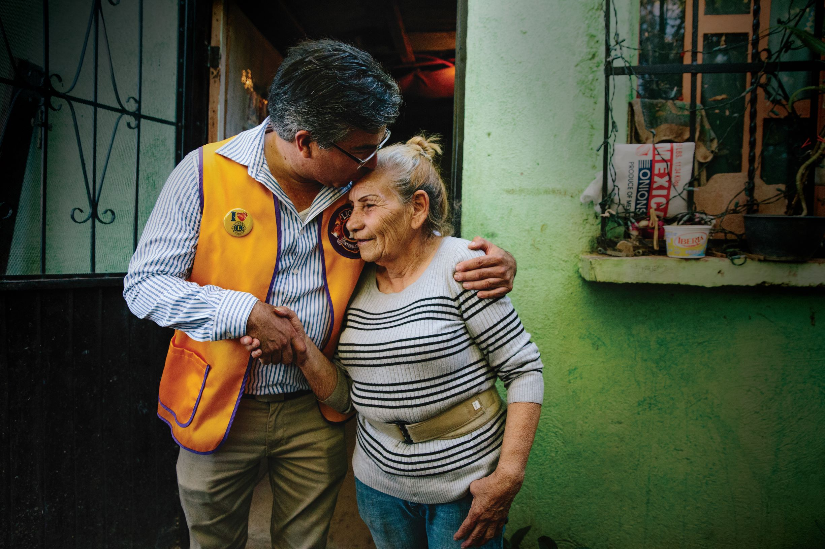


Il nostro marchio
Lions International
Al servizio di un mondo che ha bisogno
15
Notes:
Parliamo un momento del nostro nuovo marchio.
Stiamo unificando LCI e la LCIF sotto il marchio di “Lions International”.
Quando diciamo "Lions International", in realtà stiamo dicendo Lions Clubs International e Fondazione Lions Clubs International, insieme.
Il marchio Lions International riunirà entrambe le organizzazioni sotto un unico marchio "ombrello", in modo da poter parlare al mondo del nostro servizio e del nostro impatto collettivo.
Perché il mondo ci vede come una sola cosa. Ci vede come Lions.
E la verità è... che noi siamo una sola cosa.
La nostra associazione e la nostra fondazione rimarranno organizzazioni separate e i loro nomi non cambieranno.
Il nostro modello di club non cambierà.
Quindi, questa scelta non cambierà chi siamo e cosa facciamo come Lions. Cambierà semplicemente il modo in cui parliamo al mondo della nostra associazione e della nostra fondazione. Insieme, siamo Lions International.
Introdurremo anche un nuovo slogan per il nostro marchio Lions International: Al servizio di un mondo che ha bisogno
Ci aiuterà a dire al mondo chi siamo e cosa facciamo come Lions.

Slide 16
2º anno – Aree di interesse
Rafforzare l'associazione e la fondazione
Sviluppare nuovi modelli per la crescita
Allineare obiettivi, governance e supporto dell’organizzazione
Lanciare un nuovo marchio
Introdurre dei pilastri della missione
Ricostruire i club in difficoltà
Migliorare il processo di omologazione di nuovi club
Continuare a costruire sul successo della Campagna 100
Continuare a costruire sul programma di RSI
Eventi pilota di volontariato episodico
Valutazione dei partner
Mantenere una riunione congiunta dei Consigli
Implementare le modifiche per il processo di elezione del 3VP
Notes:
Quest'anno stiamo continuando a costruire e implementare le aree chiave del nostro piano.
[clic] Per contribuire a rafforzare la nostra associazione e la nostra fondazione:
Nel 2023 lanceremo il nuovo marchio "Lions International", le linee guida del marchio e introdurremo i nuovi pilastri della nostra missione.
Per aiutare la ricostruzione dei club, stiamo esaminando gli strumenti di valutazione dei club, condividendo le migliori pratiche dei club di successo e migliorando il programma Lions Guida.
Per costruire sul successo della Campagna 100, ci stiamo concentrando sulle donazioni dei club e dei singoli.
Stiamo anche sviluppando un programma di supporto completo per i nuovi club e materiali di indagine per valutare la soddisfazione dei soci.
[clic] Per concentrarci sulla crescita, stiamo:
Continuando a costruire il nostro programma di RSI
- Stiamo eseguendo strategie di raccolta fondi per AC I, AC II e India.
- Ampliare il volontariato dei dipendenti tra i nostri partner.
Stiamo anche lanciando un "Think Tank sulla RSI” per esplorare nuove opportunità.
Per coinvolgere i volontari in nuovi modi, stiamo lanciando progetti sperimentali per volontari “occasionali” e stiamo sviluppando risorse per aiutare i club a sostenere questi volontari.
Stiamo anche perfezionando il modo in cui valutiamo i nuovi partner per massimizzare le nostre risorse e i nostri ritorni.
[clic] Per allineare obiettivi, governance e supporto, ci concentriamo su:
La prossima riunione virtuale congiunta dei nostri Consigli di amministrazione di LCI e della LCIF nel 2023.
L’aggiornamento della Normativa del Consiglio d’Amministrazione per formalizzare l'approccio per i candidati alla carica di 3º Vice Presidente.

Slide 17
Voi potete dare il vostro aiuto
Condividete le notizie sul nostro piano strategico
Rispondete ai sondaggi
Concentratevi sulla soddisfazione dei soci nel vostro club.
Fate donazioni regolari alla LCIF
Notes:
Per contribuire a rendere questo piano un successo, ci sono cose che tutti possiamo fare per contribuire a raggiungere i nostri obiettivi.
Condividete le informazioni sul piano nei vostri club e distretti.
Rispondete ai sondaggi del nostro team internazionale in modo da poter contribuire a dare forma al futuro del nostro piano strategico.
Lavoriamo tutti per mantenere i soci coinvolti, attivi nel servizio e felici.
Sosteniamo la nostra fondazione con donazioni individuali e di club. Esplorate le opportunità di contributi e di condividere le storie della fondazione.

Slide 18




PROGRAMMA LEO CLUB
PIANO STRATEGICO
18
Notes:
Vorrei anche fare una rapida panoramica del nostro Piano Strategico per i Leo Club.
I Leo sono una componente importante del nostro servizio. E sono il futuro del servizio.
Proprio come i Lions, i Leo hanno bisogno di una tabella di marcia per il futuro per restare al passo con la crescita e il successo

Slide 19


I NOSTRI OBIETTIVI
Entro il 2026 l’associazione ai Leo Club raggiungerà i 200.000 soci dichiarati e i Leo che diventeranno Lions raggiungeranno i 13.000 soci dichiarati, come risultato dell'aumento delle iniziative di reclutamento, della transizione e di una migliore esperienza associativa.
19
Notes:
Per il programma Leo, siamo concentrati sulla crescita.
Il nostro obiettivo è raggiungere 200.000 Leo dichiarati e 13.000 Leo-Lions dichiarati.
Abbiamo iniziato il piano Leo con circa 157.500 Leo dichiarati e 4.700 Leo-Lion dichiarati, quindi il raggiungimento di questo obiettivo rifletterà una crescita entusiasmante in entrambe le aree.

Slide 20
Un approccio a 360º
Rafforzeremo il programma Leo Club apportando miglioramenti in ciascuna delle aree principali del programma nei prossimi 5 anni.
Reclutamento soci
Membership
Esperienza
Passaggio
ai Lions
Connessione
alla LCIF
20
Notes:
Abbiamo sviluppato 4 obiettivi per supportare il nostro obiettivo:
Reclutamento – Forniremo ai soci strumenti di reclutamento e miglioreremo la struttura associativa.
Esperienza associativa – Aumenteremo il valore dell'associazione Leo ampliando le opportunità di sviluppo delle competenze e la formazione.
Passaggio ai Lions – Forniremo ai Leo esperienze positive e un percorso chiaro verso l'associazione, offrendo risorse per supportare la transizione ai Lions.
Connessione alla LCIF – Rafforzeremo la connessione tra i Leo e la nostra Fondazione.

Slide 21

Partecipate anche voi
Avviate un Leo club o allargate un club esistente
Pianificate attività di servizio e formazione congiunte per Leo e Lions
Assicuratevi che i Leo e gli Advisor di Leo club siano riportati su MyLCI
Assicurarsi che i Leo siano invitati a unirsi ai Lions club OPPURE organizzate club per Lions giovani
Visitate lionsclubs.org/leos oggi stesso per saperne di più.
Inviate le vostre domande a leo@lionsclubs.org.
21
Notes:
Ci sono molti modi in cui partecipare a iniziative Leo.
Considerate di avviare un Leo club, pianificare progetti insieme e invitare i Leo a associarsi al vostro club.
Maggiori informazioni e risorse sono disponibili sulla nostra pagina web sui Leo.

Slide 22
Riepilogo dei piani strategici
Lions
Leo
Migliore esperienza associativa
Più soci per più service per la comunità
Nuovi modi per interagire con Lions International
Nuovi modi per coinvolgere gli altri nella nostra missione








Notes:
In entrambi i piani, stiamo lavorando per realizzare dei punti chiave che andranno a beneficio dei nostri soci, dei nostri club e delle nostre comunità.
Vogliamo che tutti abbiano un'ottima esperienza associativa.
Vogliamo crescere in modo da poter allargre l'impatto del nostro servizio e realizzare opere ancora più grandi.
Vogliamo che i soci sfruttino le grandi risorse e opportunità offerte da Lions International.
E vogliamo trovare nuovi modi per coinvolgere più persone nel nostro servizio.

Slide 23
Piano strategico di Lions International
Risorse
Pagina web
lionsclubs.org/it/strategicplan
PPT
Punti di discussione
E-mail
strategicplan@lionsclubs.org
Notes:
Potete visitare la nostra pagina web del piano strategico per ulteriori informazioni o per scaricare questa presentazione e dei punti di discussione.
Potete anche inviare domande alla nostra casella di posta del piano strategico.

Slide 24

Il mondo ha bisogno dei Lions e dei Leo.
Il nostro piano strategico ci garantirà
di essere pronti a servirlo.
Notes:
Il motivo per cui siamo concentrati sul futuro è semplice: il mondo ha bisogno di noi.
Avere una strategia globale e un piano per il futuro è l'unico modo per garantire di essere sempre pronti a servire al meglio le nostre comunità e il mondo.

Slide 25
Grazie
© 2022 Lions Clubs International
Notes:
Grazie per il tempo che avete dedicato a conoscere meglio il Piano strategico di Lions International e la nostra visione per il futuro.
Grazie!

